Slide 1
Participatie op niveau van de jongere
Sessie studiedag CANO 2 december 2022

Slide 2
Doelstellingen en verloop van de sessie
  Doelstellingen
    Reflectief handelen op het vlak van participatie
      Denkkader participatie (SAAMO)
    Aanreiken van handvatten voor participatie
      Geen concrete methodieken
      Handelingskader participatie (SAAMO)
  Verloop
    We werken met echte casussen: we stellen ons op als ‘kritische vrienden’
    Bedoeling om van elkaar te leren

Slide 3
Casussen
  We sprokkelen 3 casussen
    Afgelopen of lopende participatie-initiatieven
    Plannen/ideeën om participatief aan de slag te gaan met de jongeren
  Wie/wat/waarom
    Wie is doelgroep en wie begeleidt het participatietraject? Komen er nog andere actoren in beeld?
    Waarom ga je participatief aan de slag? Wat is het doel, en wanneer ben je tevreden? Komen de grondrechten in beeld, of de bouwstenen van structurele veranderingen (zie presentatie VM)?
    Wat doe je juist in het initiatief? Welke methodieken hanteer je?

Slide 4
Aan de slag in groepjes
    Eén groepje per casus
    Aan de slag met de richtvragen (zie werkblad)
      Focus houden
    Aanduiden van gespreksleider en tijdsbewaker
    Deelnemers stellen zich op als ‘kritische vriend’
    Straks korte plenaire terugkoppeling door mensen die de casus hebben aangebracht
      Enkele indrukken

Slide 5
Plenaire terugkoppeling groepsgesprekken
Hoe was het/hoe voelde het om deze vragen gesteld te krijgen?
Heb je nieuwe inzichten verworven?

Slide 6
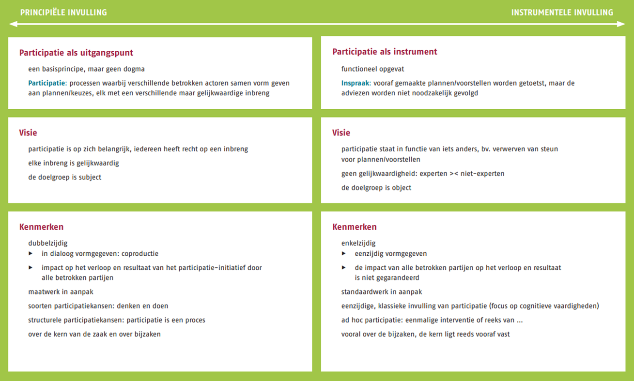
Denkkader participatie

Slide 7
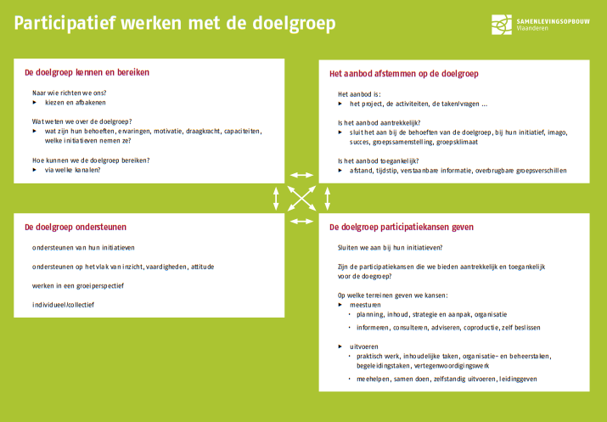
Naar een meer principiële invulling (1 casus)

Slide 8
Afronding
Wat vonden jullie van deze sessie?
Wat nemen jullie mee naar huis?

Slide 9
Bedankt!

